Slide 1

KAINOS HEALING MINISTRY
마음의 치유 1
- 치유의 필요성 -
카이노스 치유 사역원

Slide 2
‘마음의 중요성 ’
잠4:23- “무릇 지킬만한 것보다 더욱 네 마음을
지키라 생명의 근원이 이에서 남이라”
잠언 16:32- “노하기를 더디하는 자는 용사보다 낫고 자기의 마음을 다스리는 자는 성을 빼앗는
자보다 나으니라”

Slide 3
‘상한 마음을 치유하시는 하나님’
왕상8:39- “주만 홀로 사람의 마음을 다 아심이니이다”
시147:3- “상심한 자를 고치시며 저희 상처를 싸매시는도다”
겔36:26- “새 영을 너희 속에 두고 새 마음을 너희에게 주되 너희 육신에서 굳은 마음을 제하고 부드러운 마음을 줄 것이며”

Slide 4
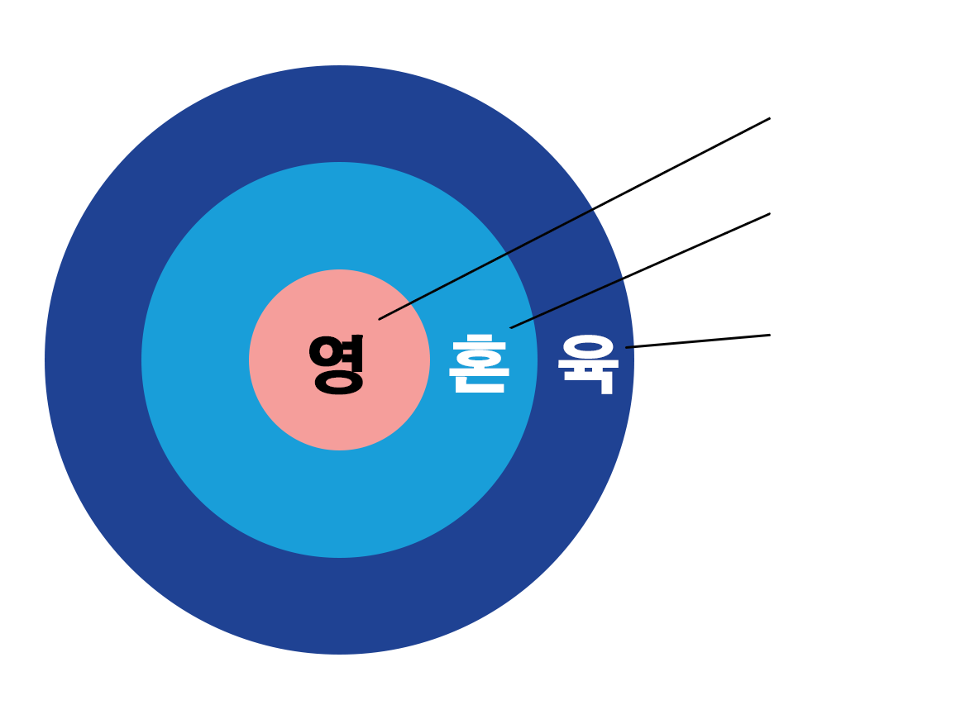
“나는 어떤 존재인가?”
“ 평강의 하나님이 친히 너희로 온전히 거룩하게 하시고 또 너희 온 영과 혼과 몸이 우리주 예수 그리스도 강림하실 때에 흠없게 보전되기를 원하노라”
( 살전 5:23 )
SPIRIT
SOUL
(생각, 감정, 의지)
BODY
인간의 세가지 본성
사람은 영적존재로서 혼을 가지고 육체안에 산다.

Slide 5
“혼은 아직 변화되지 않았다”
“왜 나는 변화되지 않을까?”
“ 너희는 이 세대를 본받지 말고 오직 마음(mind)을
새롭게 함으로 변화를 받아..” – 롬12:2
1) 영의 치유- 예수님을 영접함으로 영이 거듭난다
2) 혼의 치유- 영이 거듭난 후에 혼이 변화되기 시작한다
3) 육의 치유- 마음(영혼)이 회복됨에 따라 육신이 강건해진다
“ 혼(성품)이 새롭게 변화되기 위해서는 치유가 필요하며 성령께서 이 성화의 과정을 인도하시고 도와주신다 ”

Slide 6

“왜 치유가 필요할까?”
죄, 상처
악한영
“너희가 하나님의 성전인 것과 하나님의 성령이 너희안에 거하시는 것을 알지 못하느뇨” - 고전 3:16

Slide 7

‘죄와 상처의 사이클’
죄
상처
상처
죄
“죄는 상처를 낳고 상처는 또 다른 죄를 낳는다”
“내가 남에게 지은 죄는 회개해야 하고, 남이 내게 준 상처는 용서해야 한다”

